Slide 1
Поведенческие шаблоны

Slide 2
Поведенческие шаблоны
Chain of Responsibility – цепочка обязанностей
Command – команда
Iterator – итератор
Mediator – посредник
Observer – наблюдатель
Strategy – стратегия
Template method – шаблонный метод
Visitor – посетитель

Slide 3
Command – команда
Задача
Обеспечить независимость класса-отправителя запроса и класса-получателя

Slide 4
Command – команда
Решение
Создание для каждого действия отдельного класса и единого интерфейса для всех таких действий

Slide 5
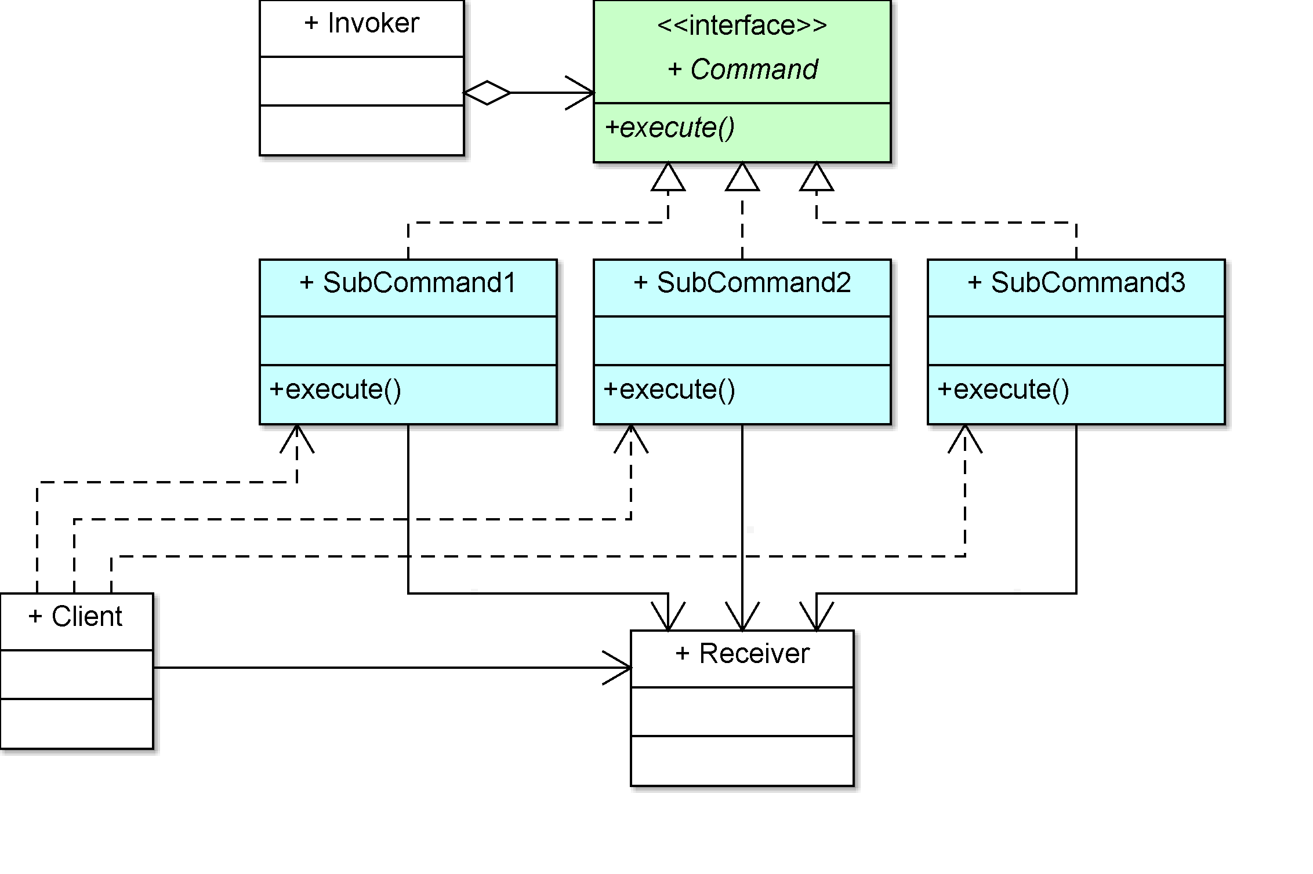
Command – команда

Slide 6

Command – команда

Slide 7
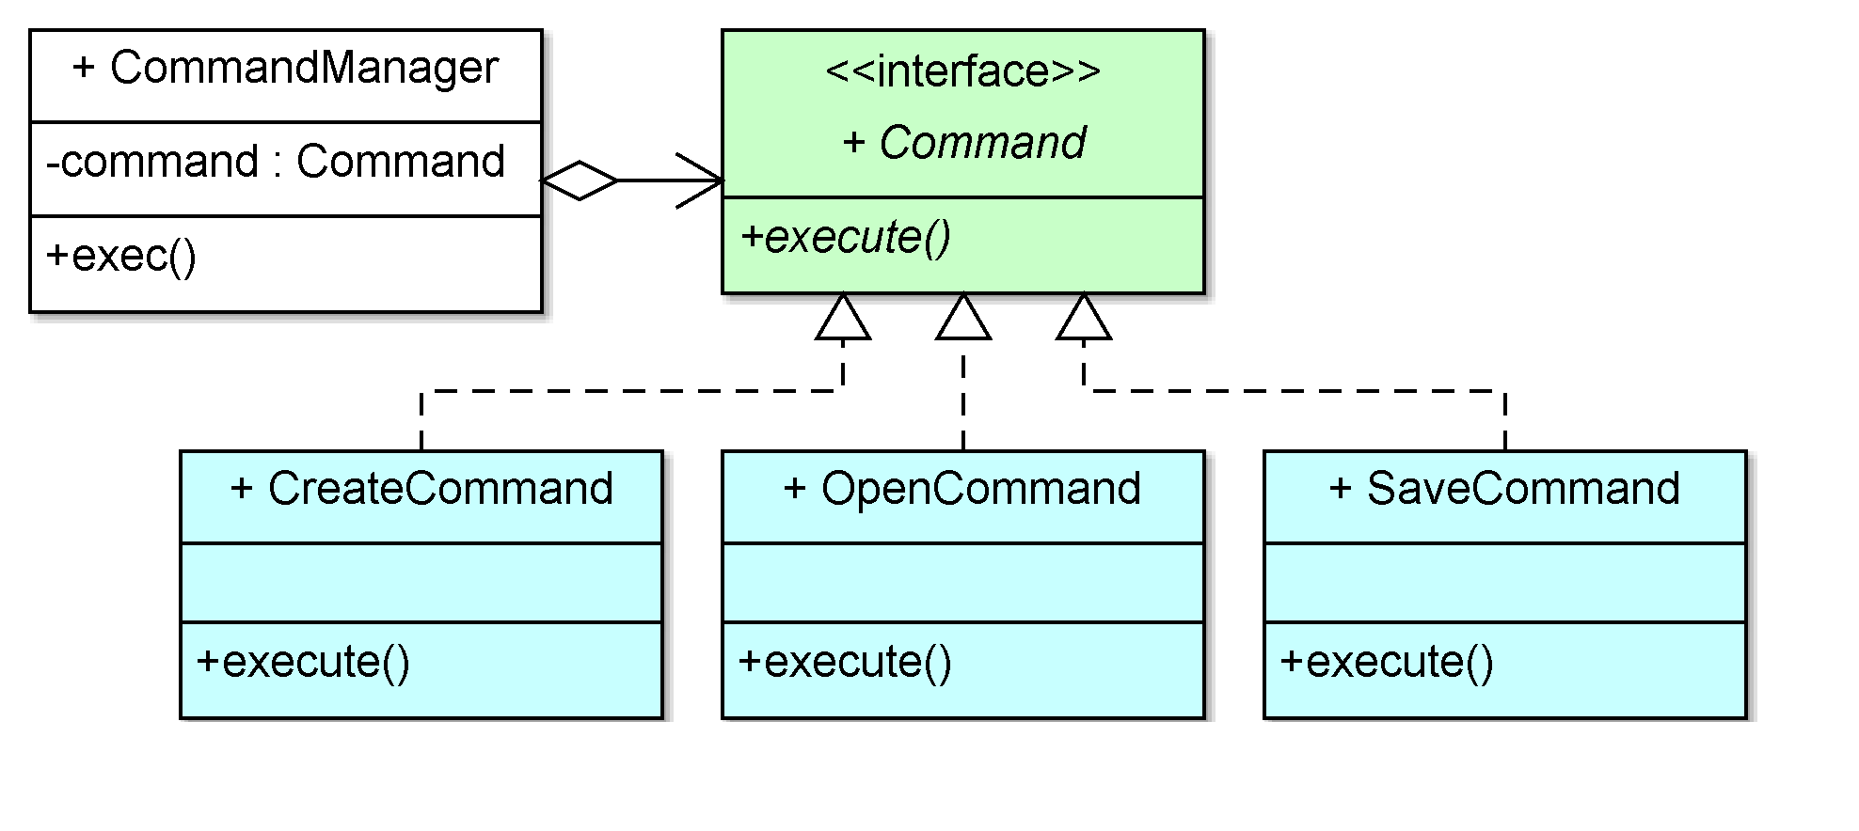
Command – команда

Slide 8
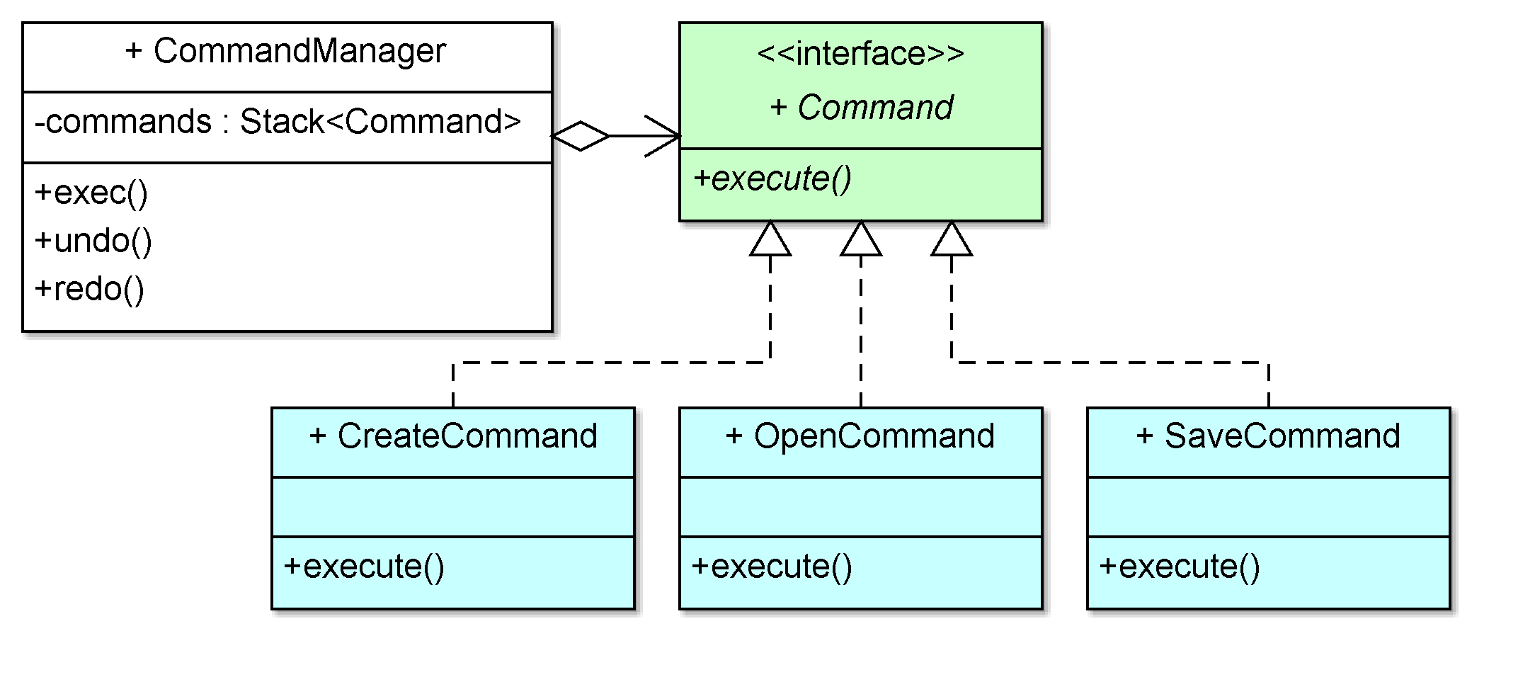
Command – команда

Slide 9
Strategy – стратегия
Задача
Гибкий выбор алгоритма из списка схожих алгоритмов, имеющих общий интерфейс

Slide 10
Strategy – стратегия
Решение
Реализация каждого алгоритма в отдельном классе и общего интерфейса для всех таких алгоритмов

Slide 11
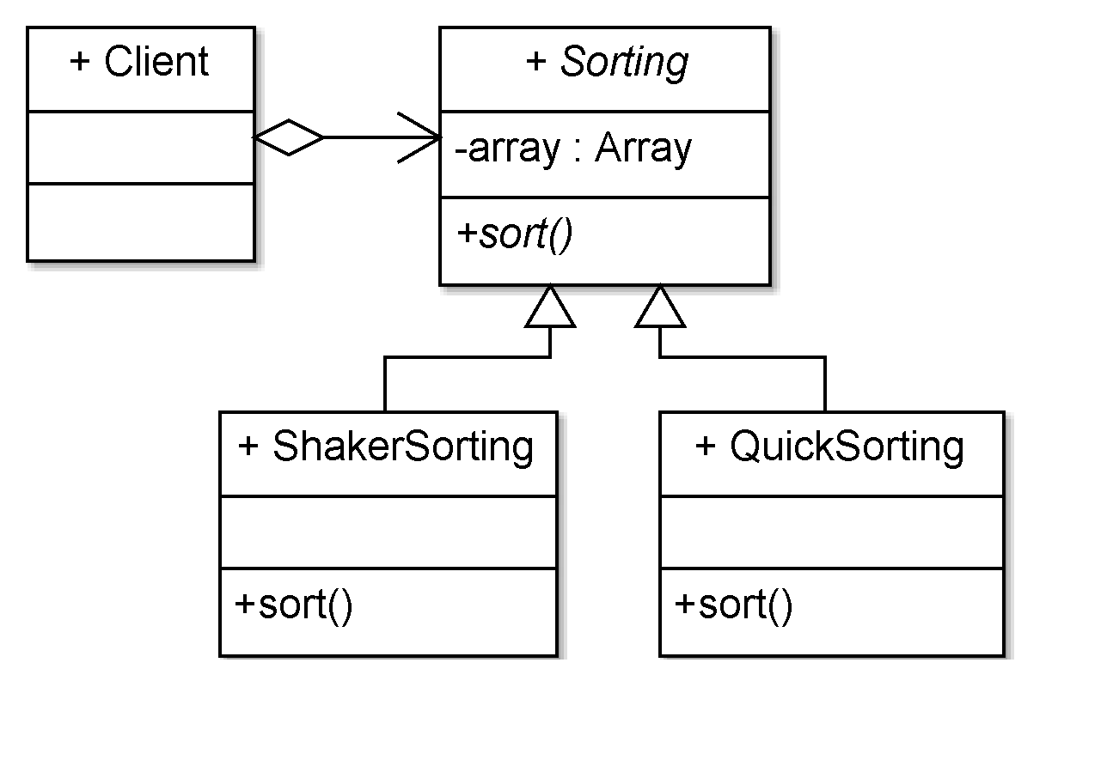
Strategy – стратегия

Slide 12
Observer – наблюдатель
Задача
Обеспечить оповещение набора объектов об изменении состояния некого основного объекта

Slide 13
Observer – наблюдатель
Решение
Описание основного класса с возможностью регистрации всех наблюдателей

Slide 14
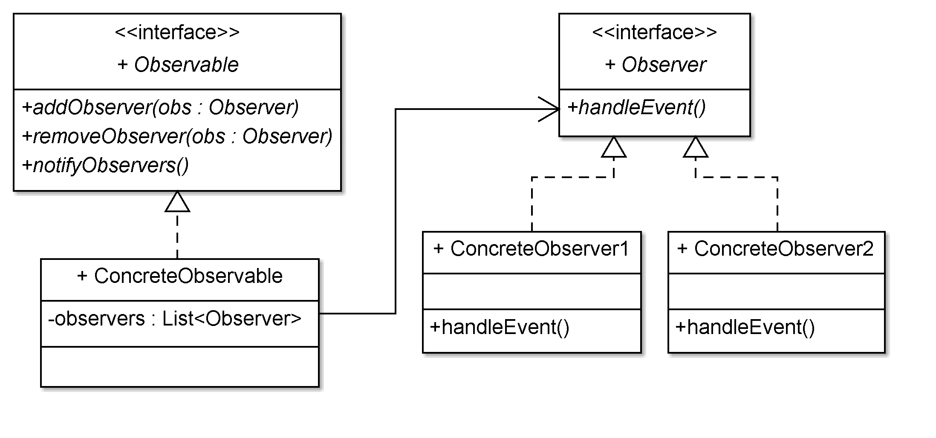
Observer – наблюдатель

Slide 15
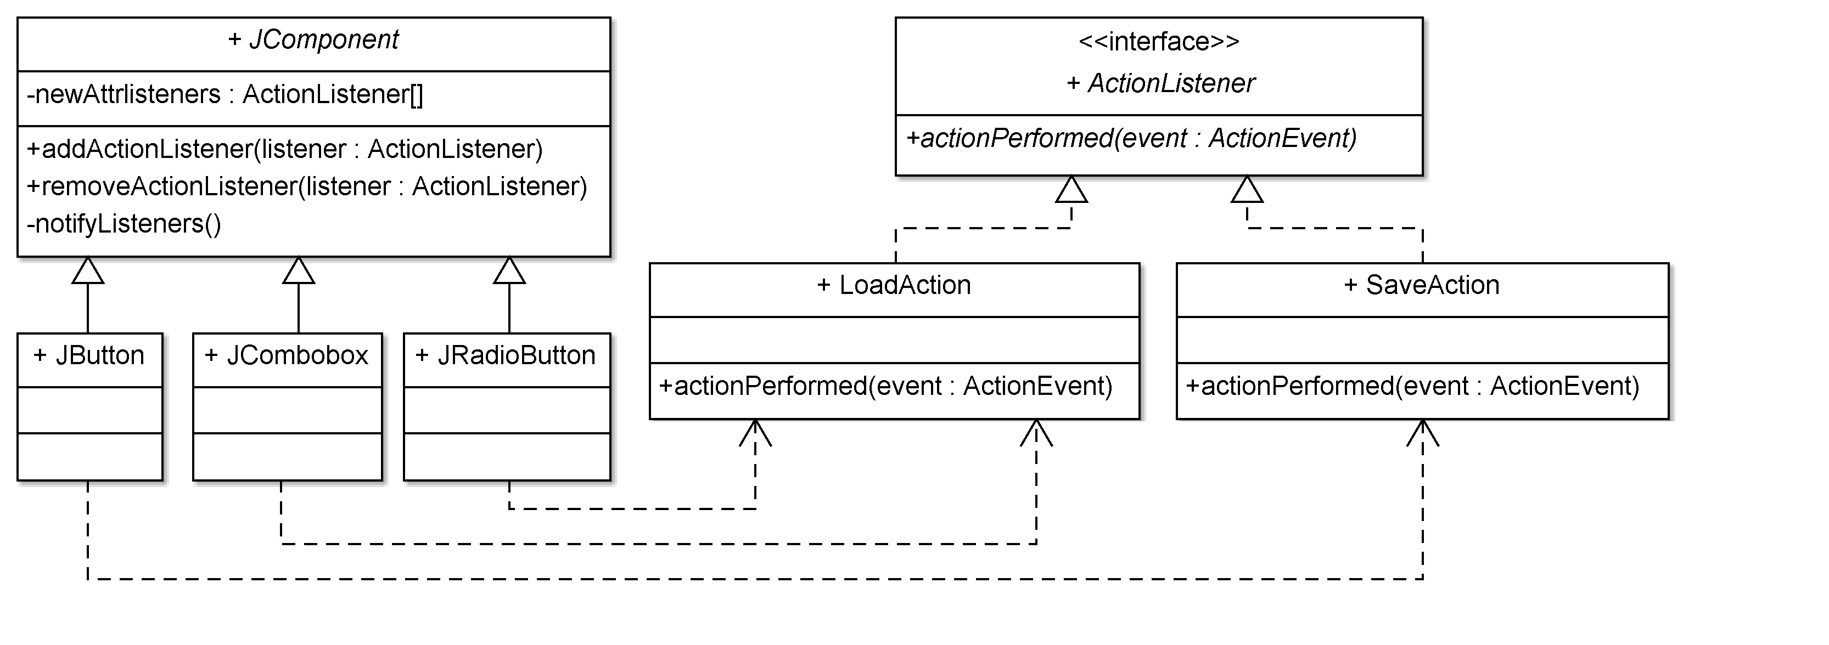
Observer – наблюдатель

Slide 16
Iterator – итератор
Задача
Предоставить последовательный доступ к составным частям некоторого объекта

Slide 17
Iterator – итератор
Решение
Описать класс, представляющий собой указатель на текущую позицию среди частей итерируемого объекта

Slide 18
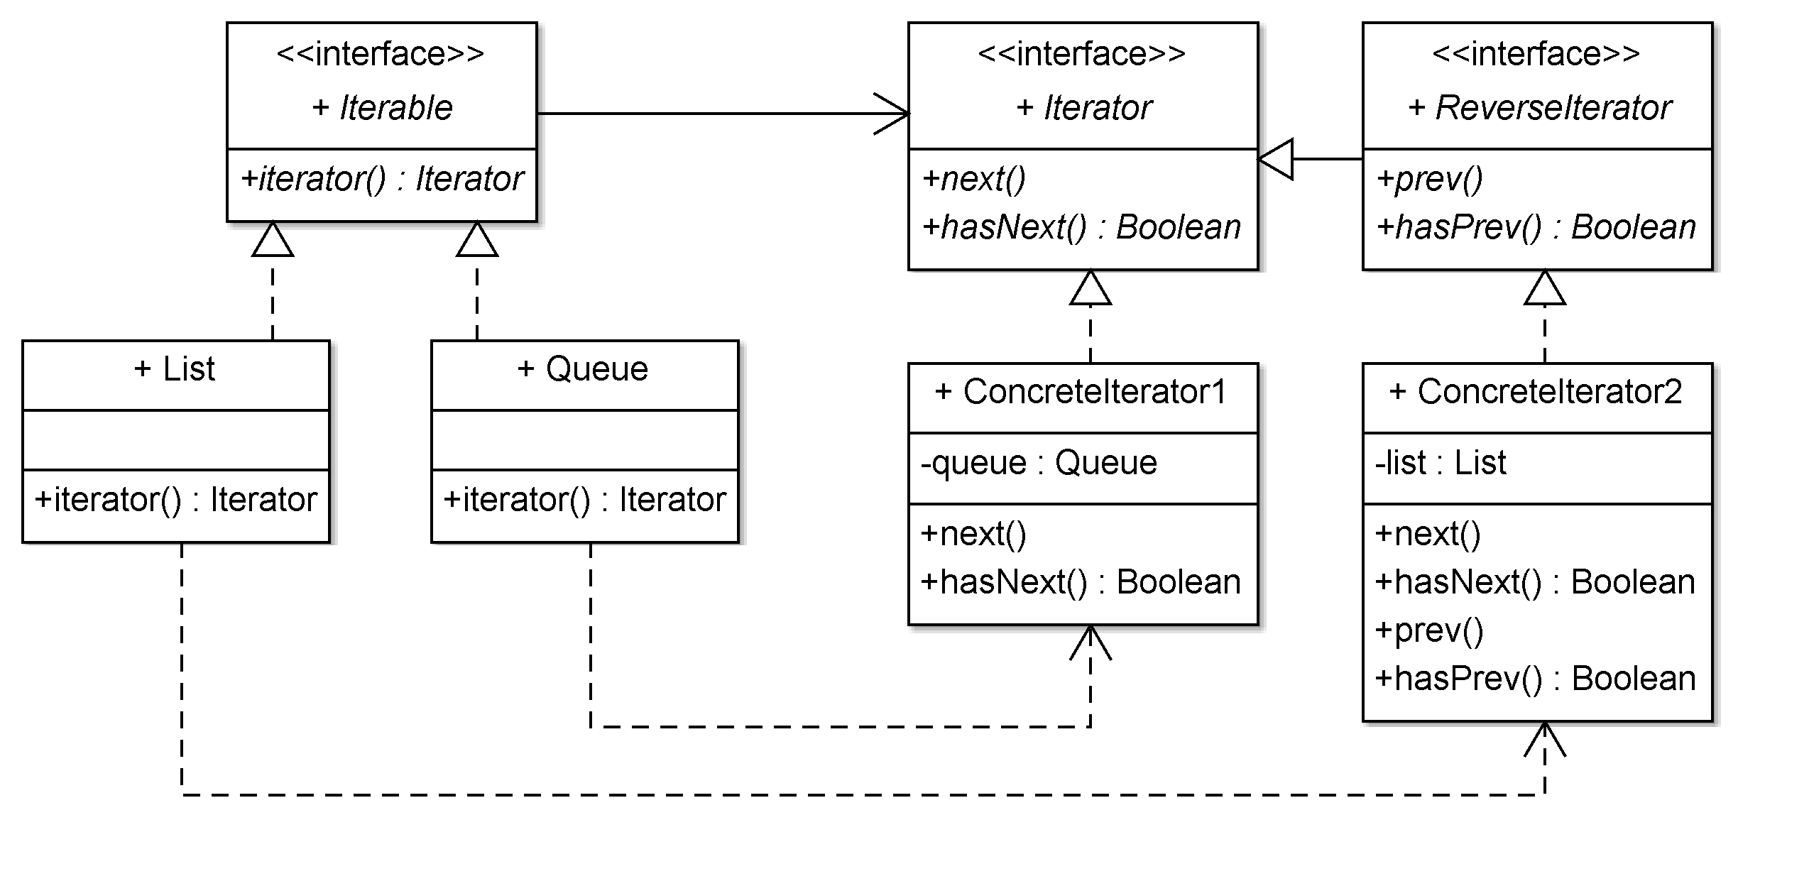
Iterator – итератор

Slide 19
Chain of Responsibility – цепочка обязанностей
Задача
Обеспечить обработку некоторого запроса хотя бы одним подходящим обработчиком

Slide 20
Chain of Responsibility – цепочка обязанностей
Решение
Создание цепочки обработчиков, при этом каждый обработчик «знает» о следующем обработчике

Slide 21
Mediator – посредник
Задача
Ослабить множественные связи между объектами

Slide 22
Mediator – посредник
Решение
Делегировать взаимосвязи одному объекту-посреднику

Slide 23
Mediator – посредник
JForm
JTextField
JLabel
JComboBox
JLabel
JButton
JButton

Slide 24
Mediator – посредник
JForm
JTextField
JLabel
JComboBox
JLabel
JButton
JButton

Slide 25
Mediator – посредник
JForm
JTextField
JLabel
JComboBox
JLabel
JButton
JButton

Slide 26
Mediator – посредник
JForm
JTextField
JLabel
JComboBox
JLabel
JButton
JButton

Slide 27
Mediator – посредник
JForm
JTextField
JLabel
Mediator
JComboBox
JLabel
JButton
JButton

Slide 28
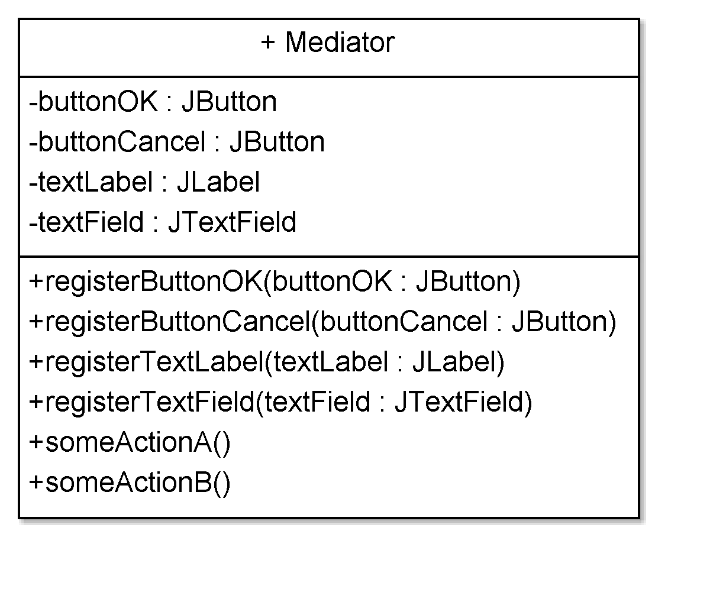
Mediator – посредник

Slide 29
Template method – шаблонный метод
Задача
Реализация некоторого алгоритма с возможностью гибко заменять отдельные шаги алгоритма, не меняя его всего

Slide 30
Template method – шаблонный метод
Решение
Вынести сам алгоритм в отдельный, неизменяемый, метод, который оперирует абстрактными методами

Slide 31
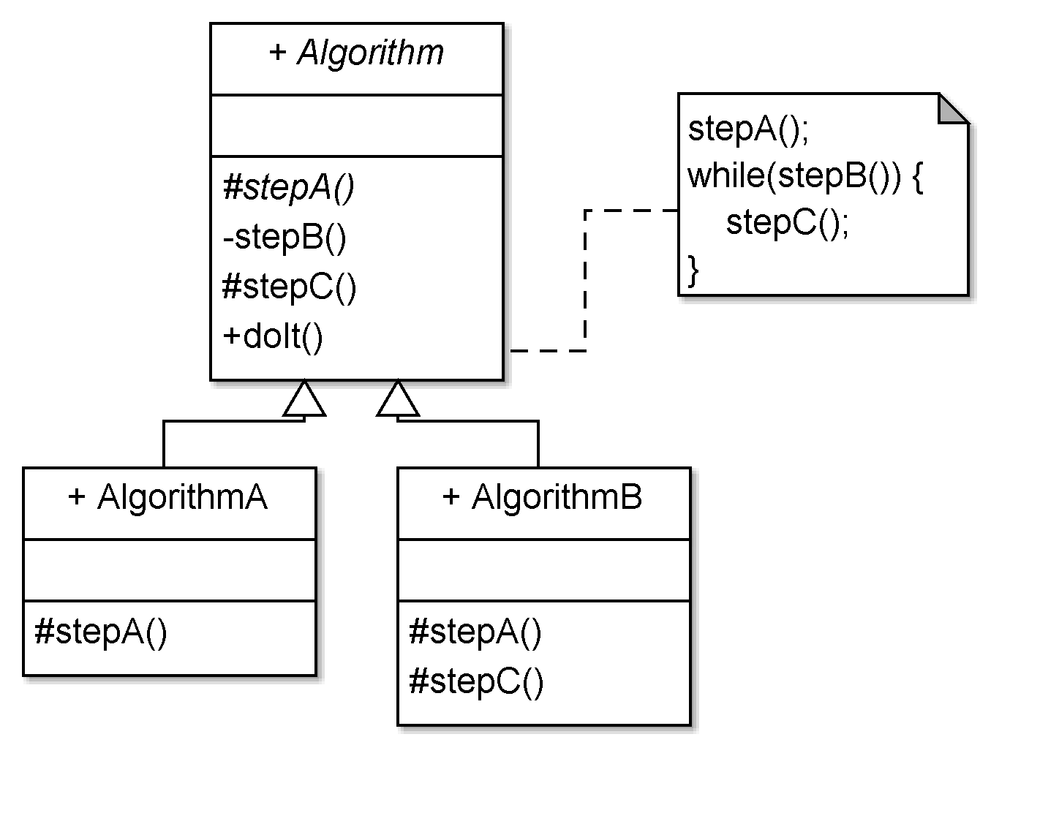
Template method – шаблонный метод

Slide 32
Template method – шаблонный метод
abstract class Game {
protected int playersCount;
abstract void initializeGame();
abstract void makePlay(int player);
abstract boolean endOfGame();
abstract void printWinner();

Slide 33
Template method – шаблонный метод
final void playOneGame(int playersCount) {
this.playersCount = playersCount;
initializeGame();
int j = 0;
while(!endOfGame()) {
makePlay(j);
j = (j + 1) % playersCount;
}
printWinner();
}
}

Slide 34
Template method – шаблонный метод
class Monopoly extends Game {
void initializeGame() {
}
void makePlay(int player) {
}
boolean endOfGame() {
}
void printWinner() {
}
}

